Slide 1
توابع زیان و ریسک
فرض کنید مجموعه آموزشی مشاهداتD_{n}= {(x_{i}; y_{i}); i = 1; 2; …; n} در اختیار ما قرار داده شده است که تحقق های مستقل و دارای توزیع یکسان از جفت تصادفی (X,Y) می باشند. در اینجا X$∈$X بردار ورودی و Y$∈\{−1,1\}$ برچسب کلاس را نشان می دهد. هدف دسته بندی، انتخاب تابع f از کلاس توابع F می باشد، به گونه ای که علامت f(X) تحت توزیع مشترک نامعلوم P(X,Y) ، یک پیشگویی درست از Y می باشد. به عبارت دیگر، خواهان انتخاب $f∈F$ هستیم که ریسک R(f) تعیین شده با رابطه زیر را به حداقل می رساند:
8/40
نتیجه گیری
آزمایشات
آموزش
تابع زبان القایی
نظریه دسته بندی
مقدمه

Slide 2
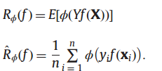
حاصل ضرب yf(x) حاشیه نامیده شده ( با $α$ نشان داده شده است) و با آن می توان به عنوان معیار صحت و درستی تصمیم برای نمونه x رفتار نمود. با در اختیار داشتن نمونه مجموعه D_{n} از تحقق ها، در نظر گرفتن ریسک تجربی یا میانگین نمونه زیان 0-1 طبیعی می باشد
نتیجه، به حداقل رساندن ریسک $∅$ و ریسک $∅$ تجربی تعریف شده با رابطه زیر می باشد:
9/40
نتیجه گیری
آزمایشات
آموزش
تابع زبان القایی
نظریه دسته بندی
مقدمه

Slide 3
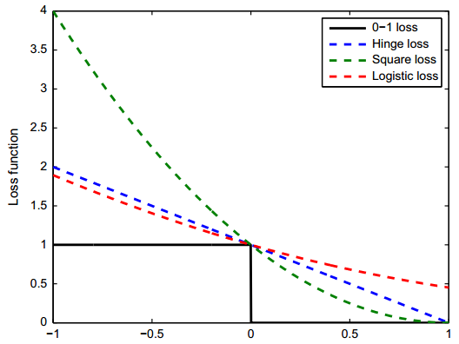
شکل 1 سه تابع زیان جانشین معمولاً بکار رفته را نشان می دهد
10/40
نتیجه گیری
آزمایشات
آموزش
تابع زبان القایی
نظریه دسته بندی
مقدمه

Slide 4
قاعده تصمیم بهینه بیز
فرض کنید p(x)=P(Y=1|X=x) احتمال شرطی کلاس مثبت در شرایط X=x می باشد. سپس قاعده دسته بندی بهینه نظری تصمیم با کوچکترین خطای تعمیم به صورت sign[p(x)-1/2] نوشته می شود. این قاعده، قاعده بهینه بیزنامیده می شود. ریسک وابسته به قاعده بهینه بیز، ریسک بهینه بیز R*=R(f*) نامیده می شود.
11/40
نتیجه گیری
آزمایشات
آموزش
تابع زبان القایی
نظریه دسته بندی
مقدمه

